Slide 2
Pak Endro
1. Judul ditata, agar pemotongannya bagus
2. kalau bisa rumusan masalah, difokuskan ke masalah yang nanti dijawab oleh hasil analisis dan kesimulan, reformulasi.
3. metodologi yang menunjukkan proses simulasi massive mimo, bisa dituliskan lagi dengan lebih jelas?
4. teknik-teknik untuk mengatasi adanya interferensi antar user seperti teknik linier precoding, Maximum Ratio (MRT), Zero Forcing (ZF) dan MMSE perlu dicek lagi, apakah semua sudah dibahas secara seimbang.
5. Diskusikan dengan dosen pembimbing … terkait statement di abstrak, “efisiensi spektrum pada kanal UR-LOS lebih tinggi daripada kanal Rayleigh”. apakah tidak lebih baik membicarakan pada kanal rayleigh, sistem mempunyai perbaikan …. dibanding tanpa mitigasi yang diusulkan.
6. pada kesimpulan, ada perbandingan dengan SISO, sedangkan pada permasalahan dan tujuan tidak ada itu …. sesuaikan
7. Kesimpulan 4-7, adalah hal yang umum, lebih didetailkan mengacu analisis.
[08:33, 2/19/2021] Pak Endroyono: masukan .... kalau masih memungkinkan ...

Slide 3
Judul
Judul ditata, agar pemotongannya bagus
Efisiensi Spektrum Multi User Massive MIMO Sel Tunggal Pada Kanal Rayleigh dan Kanal Uniformly Random Line of Sight.

Slide 4
Rumusan Masalah
Kalau bisa rumusan masalah, difokuskan ke masalah yang nanti dijawab oleh hasil analisis dan kesimulan, reformulasi.
pada kesimpulan, ada perbandingan dengan SISO, sedangkan pada permasalahan dan tujuan tidak ada itu …. Sesuaikan
Efisiensi spektrum sistem MU-Massive MIMO pada model kanal Rayleigh dan UR-LOS.
Perbandingan efsiensi spektrum dan bit error rate sistem Massive MIMO user tunggal dengan sistem SISO.
Pengaruh jumlah antena pada BTS terhadap efisiensi spektrum sistem MU-Massive MIMO.
Kinerja linier precoding pada sistem MU-Massive MIMO.
Pengaruh jumlah user terhadap efisiensi spektrum MU-Massive MIMO.
Pengaruh adanya estimasi CSI terhadap efisiensi spektrum pada sistem MU-Massive MIMO.

Slide 5
Tujuan
Mengetahui efisiensi spektrum pada kanal Rayleigh dan UR-LOS.
Mengetahui perbandingan efisiensi spektrum dan bit error rate sistem Massive MIMO user tunggal dengan sistem SISO.
Mengetahui peningkatan efisiensi spektrum pada sistem komunikasi MU-Massive MIMO dengan meningkatkan jumlah antena pada BTS.
Mengetahui penurunan interferensi antar user dengan menerapkan teknik linier precoding pada sistem MU-Massive MIMO.
Mengetahui pengaruh jumlah user terhadap efisiensi spektrum MU-Massive MIMO.

Slide 6
Kesimpulan 4-7, adalah hal yang umum, lebih didetailkan mengacu analisis.
4. Semakin banyak jumlah user yang dilayani secara simultan oleh BTS akan menyebabkan interferensi antar user semakin besar, sehingga efisiensi spektrum tiap user akan mengalami penurunan.
5. Kondisi SNR uplink yang rendah menyebabkan error estimasi kanal semakin besar, sehingga efisiensi spektrum pada kondisi imperfect CSI akan mengalami penurunan.
6. Mean square error hasil estimasi kanal pada kanal UR-LOS lebih rendah daripada kanal Rayleigh pada nilai SNR rendah (SNR < 0 dB).
7. Bit error rate pada sistem Massive MIMO lebih rendah daripada sistem SISO.

Slide 7
Kesimpulan
Pada saat BTS dilengkapi dengan 100 antena dan melayani 30 user secara simultan pada SNR downlink 10 dB, efisiensi spektrum total pada kanal UR-LOS adalah ±250 b/s/Hz, sedangkan efisiensi spektrum total kanal Rayleigh adalah ±260 b/s/Hz.
Pada model kanal yang sama, efisiensi spektrum akan meningkat jika jumlah antenna BTS ditingkatkan, sehingga sistem Massive MIMO akan menghasilkan efisiensi spektrum yang lebih tinggi daripada sistem SISO dan point to point MIMO.
Pada saat SNR > 0 dB, precoding ZF dan MMSE bekerja sama baiknya dan menghasilkan efisiensi spektrum yang hampir sama. Sedangkan pada saat SNR < 0 dB, precoding MMSE bekerja lebih baik daripada ZF. Pada semua skenario simulasi, precoding ZF dan MMSE menghasilkan efisiensi spektrum yang lebih tinggi daripada precoding MRT.

Slide 8
Efisiensi spektrum pada saat BTS hanya melayani satu user adalah 13.17 b/s/Hz, sedangkan ketika BTS melayani sepuluh user secara simultan, maka efisiensi spektrum tiap user turun menjadi 9.56 b/s/Hz. Hal ini disebabkan interferensi antar user semakin besar ketika jumlah user yang dilayani semakin banyak.
Kondisi SNR uplink yang rendah menyebabkan error estimasi kanal semakin besar. Pada saat SNR uplink = -5 dB, MSE hasil estimasi kanal pada kanal Rayleigh adalah 0.25, sedangkan MSE hasil estimasi kanal pada kanal UR-LOS adalah 0.2.
Penurunan SNR uplink akan mengakibatkan efisiensi spektrum juga mengalami penurunan. Pada saat SNR uplink = 10 dB, efisiensi spektrum total dari sistem Massive MIMO dengan jumlah antenna BTS 100 dan melayani 30 user pada kanal Rayleigh adalah 239 b/s/Hz, sedangkan pada saat SNR uplink turun menjadi -5 dB, efisiensi spektrum juga turun menjadi 228 b/s/Hz.

Slide 9
Bit error rate pada sistem Massive MIMO lebih rendah daripada sistem SISO, untuk mencapai BER = 10⁻³, sistem SISO membutuhkan SNR = 28 dB, sedangkan sistem Massive MIMO hanya membutuhkan SNR sebesar 0.5 dB.

Slide 10
Diskusikan dengan dosen pembimbing … terkait statement di abstrak, “efisiensi spektrum pada kanal UR-LOS lebih tinggi daripada kanal Rayleigh”. apakah tidak lebih baik membicarakan pada kanal rayleigh, sistem mempunyai perbaikan …. dibanding tanpa mitigasi yang diusulkan.
Dari hasil simulasi dapat diketahui bahwa penggunaan jumlah antena array dalam jumlah yang besar dapat meningkatkan efisiensi spektrum secara signifikan. Efisiensi spektrum skema downlink sangat bergantung pada teknik precoding yang digunakan. Precoding ZF dan MMSE bekerja lebih baik daripada precoding MRT dalam meminimalisasi interferensi antar user, sehingga menghasilkan efisiensi spektrum yang lebih tinggi. Efisiensi spektrum juga dipengaruhi oleh model kanal yang digunakan, efisiensi spektrum pada kanal UR-LOS lebih tinggi daripada kanal Rayleigh. Pada kondisi imperfect CSI, efisiensi spektrum akan mengalami penurunan dan menjadi lebih rendah daripada kondisi perfect CSI ketika SNR uplink menurun. Hal ini dikarenakan error estimasi kanal semakin besar ketika SNR uplink turun.

Slide 11
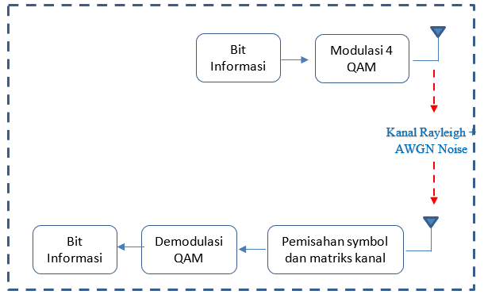
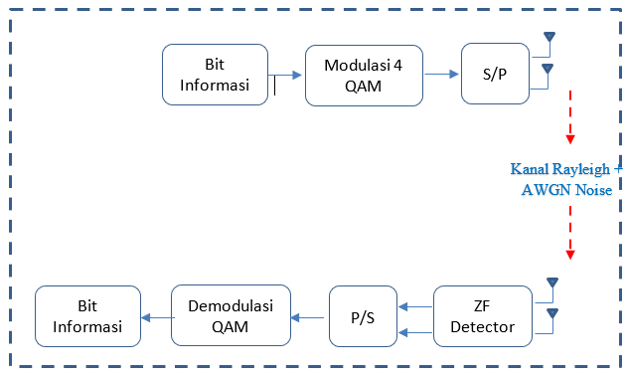
Validasi Simulasi
SISO
Point to point MIMO 2x2

Slide 12
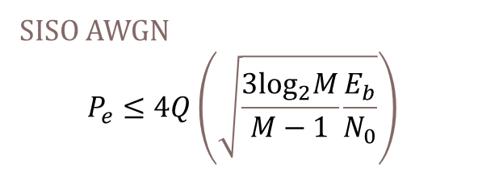
Validasi Bit Error Rate
SISO AWGN
$$P_{e}≤4Q\left(\sqrt{\frac{3\log_{2}M}{M−1}\frac{E_{b}}{N_{0}}}\right)$$

Slide 13
Validasi Efisiensi Spektrum Tiap User

Slide 14
Validasi Interferensi Antar User

